Slide 1


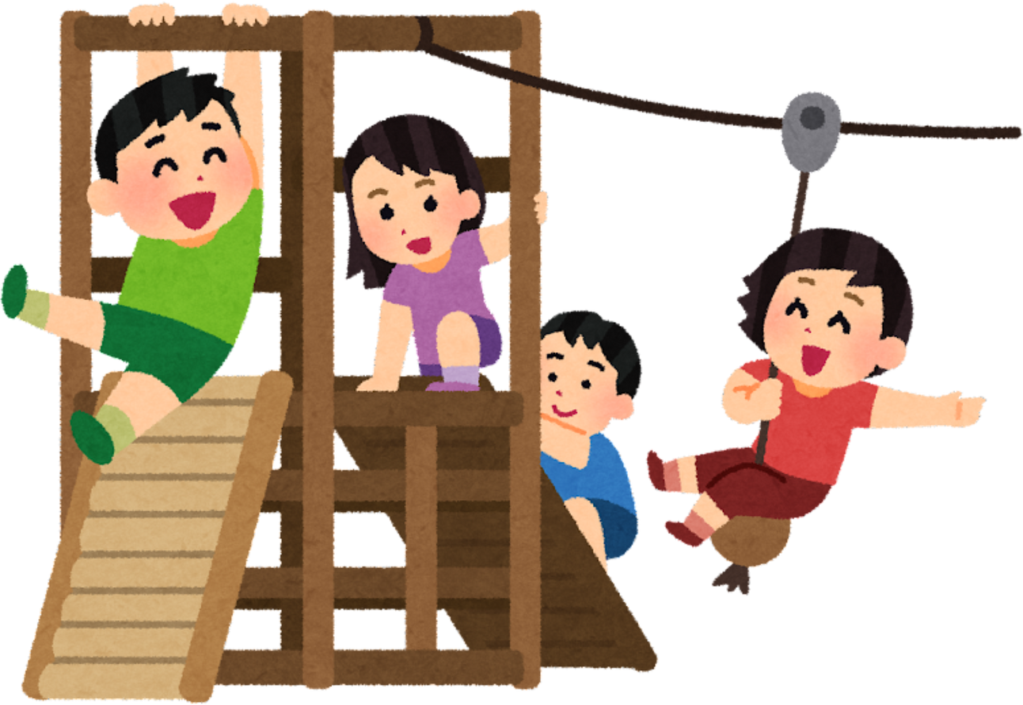

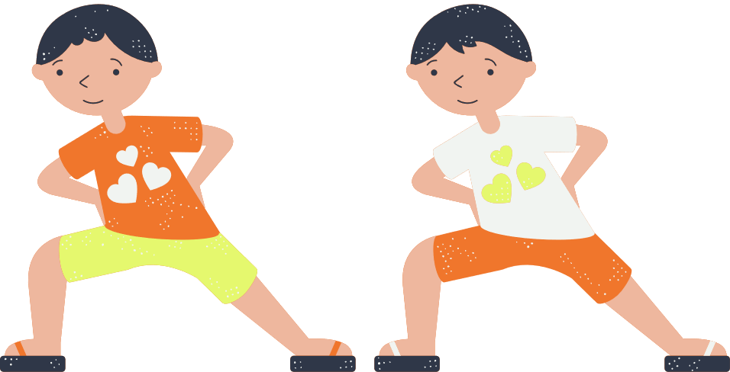


CHỦ ĐỀ 3 : TƯ THÊ VÀ KĨ NĂNG VẬN ĐỘNG CƠ BẢN
BÀI 2: BÀI TẬP RÈN LUYỆN KĨ NĂNG LỘN XUÔI

Slide 2
YÊU CẦU CẦN ĐẠT
Thực hiện được các bài tập rèn luyện kĩ năng lộn xuôi.
- Lễ phép với thầy cô, có trách nhiệm với tập thể, tự giác và có ý thức giúp đỡ bạn trong tập luyện.

Slide 3





KHỞI ĐỘNG
BÀI: “VỖ CÁI TAY”

Slide 4
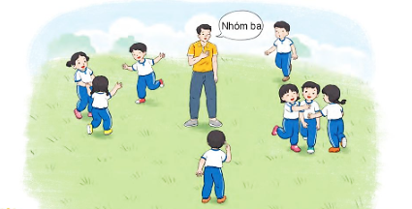
TRÒ CHƠI KHỞI ĐỘNG
“NHÓM BA, NHÓM BẢY”

Slide 5

HOẠT ĐỘNG NHÓM

Slide 6
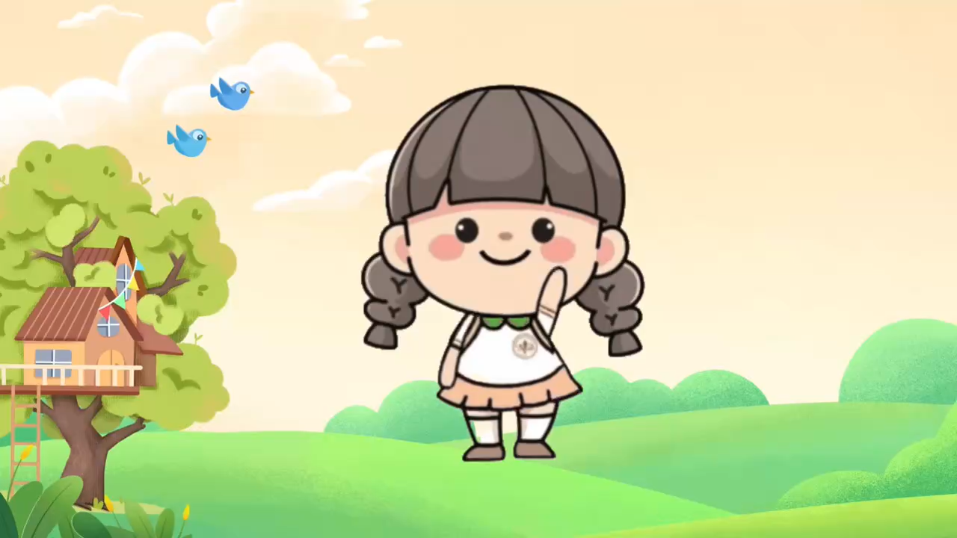

Slide 7
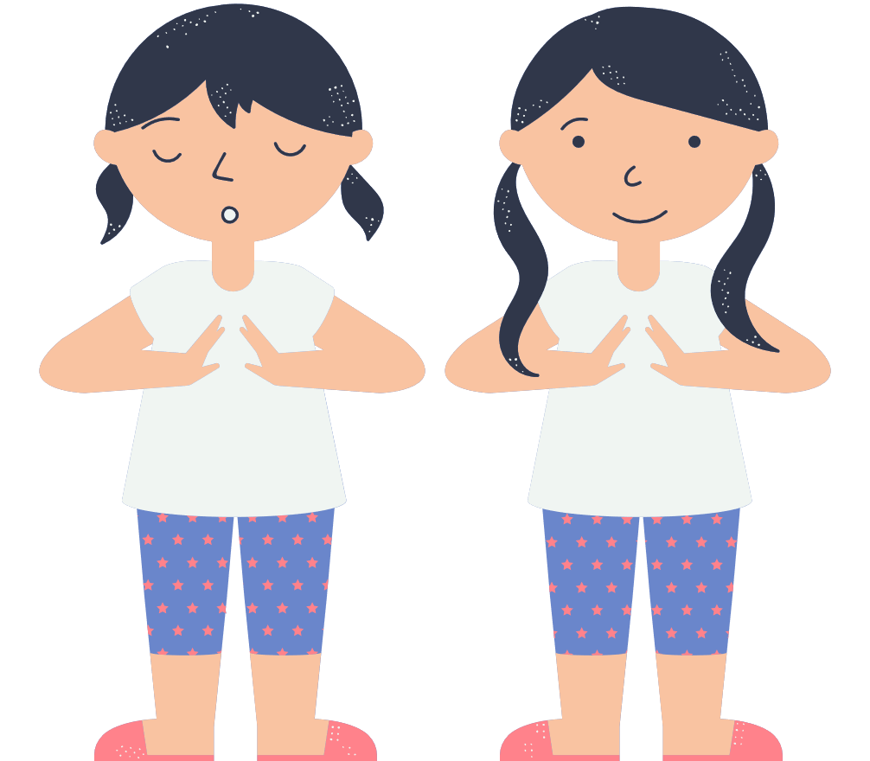
HỒI TĨNH

Slide 8



VẬN DỤNG
- Buổi sáng trước khi vào lớp con thường được tham gia vào các hoạt động nào của trường mình?

Slide 9


CHÚC CÁC CON CÓ NHỮNG GIỜ HỌC THẬT VUI VẺ VÀ BỔ ÍCH
HẸN GẶP LẠI !

